Slide 1
第六节 无条件极值
一、极值定义
二、极值存在的必要条件
三、极值存在的充分条件
四、最 值
五、最小二乘法
重点：极值、最值的求法
难点：极值存在的条件及证明

Slide 2
一、极值定义

Slide 3
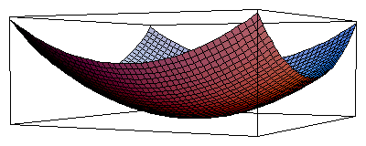
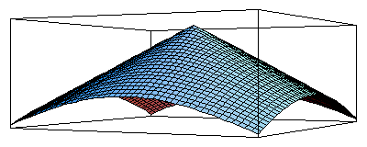
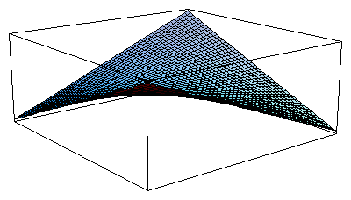
例 1
(1)
例 2
(2)
例 3
(3)

Slide 4
二、极值的必要条件

Slide 6
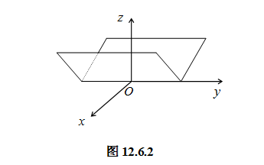
结论：
驻点
极值点(偏导存在)
问题：如何判定一个驻点是否为极值点？

Slide 7
三、极值存在的的充分条件
1、二元函数

Slide 8
证

Slide 9
分析证法:
极小
极大
无极值

Slide 10
代数证法:

Slide 11
考察函数
及

Slide 14
例1
解

Slide 17
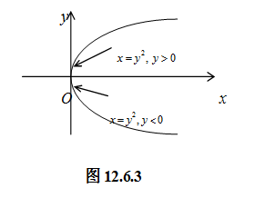

Slide 18
2、多元函数

Slide 22
四、函数的最值

Slide 23
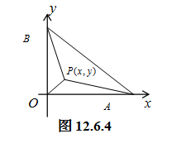

Slide 27
例2
解
由

Slide 28
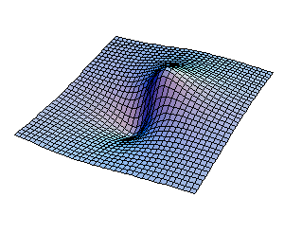
无条件极值：对自变量除了限制在定义域内外，并无其他条件.

Slide 30
五、最小二乘法

Slide 33
作 业
P216: 1(1,2,6), 2, 4, 7, 9, 10, 13, 14.

Slide 34
